Slide 1
데이터 탐색2 (검증 데이터셋 분포에 대한 이해)
2025.05
검증 데이터셋은 학습 데이터셋과 테스트 데이터셋과 얼마나 유사한가 또는 얼마나 다른가?

Slide 2
목차
[train/valid]
id별 건수 및 타겟 평점
월별 타겟 평점
요일별 타겟 평점
[train/valid/test]
id별 평균 수면시간
id별 평균 기상시간
id별 평균 취침시간
id별 평균 걸음수
id별 평균 심박동수
id별 평균 앱사용시간
id별 평균 취침전 앱사용시간
id별 평균 와이파이 이용기기건수 / 이용시간
id별 평균 블루투스 이용기기건수 / 이용시간
id별 추정 휴가일수
id별 추정 수면시간대 기상건수 (빛,소리)
id별 추정 수면효율

Slide 3
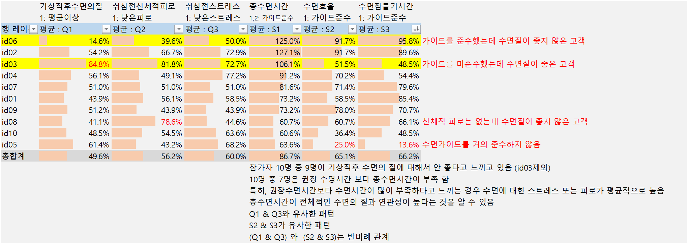
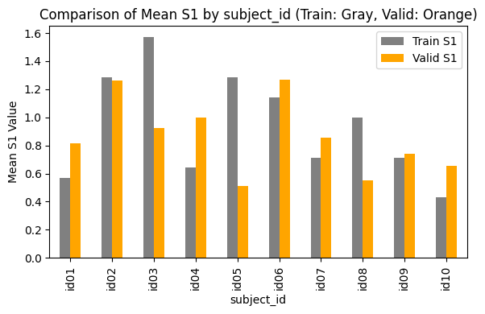
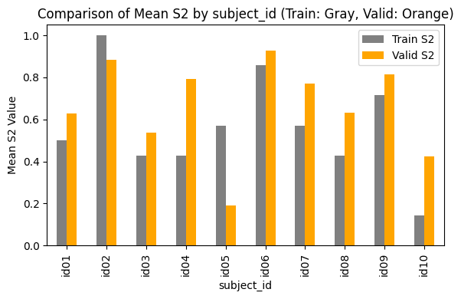
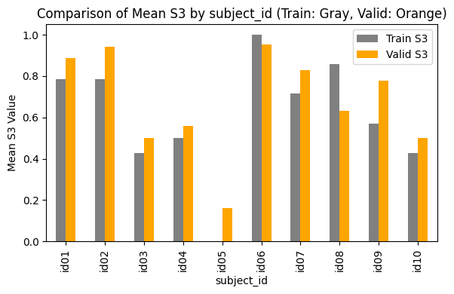
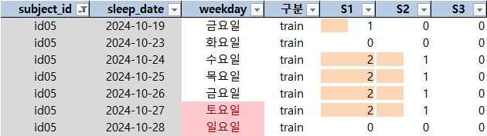
id별 건수 및 타겟 평점 : S1 ~ S3
@@@
S1
S2
S3
S1 : id05 분포 상이
S2 : id05, id10 분포 상이
S3 : id05 분포 상이
→ id05 수명가이드 거의 준수하지 않은 사람

Slide 4
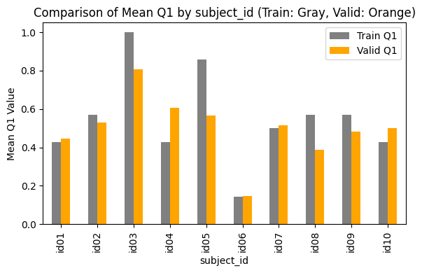
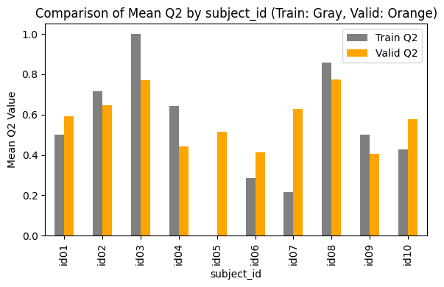
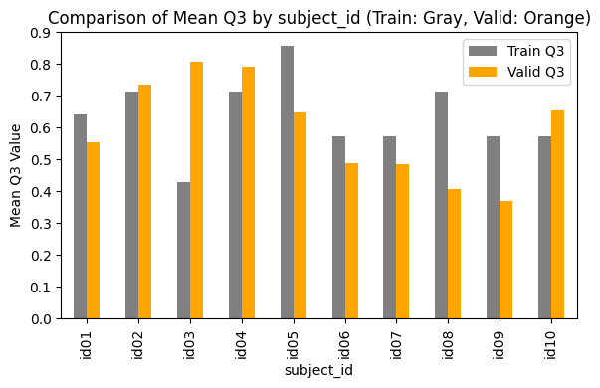
id별 건수 및 타겟 평점 : Q1 ~ Q3
@@@
Q1
Q2
Q3
Q2 : id05 분포 상이
→ id05 수명가이드 거의 준수하지 않은 사람

Slide 5
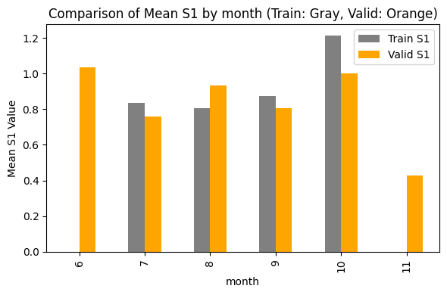
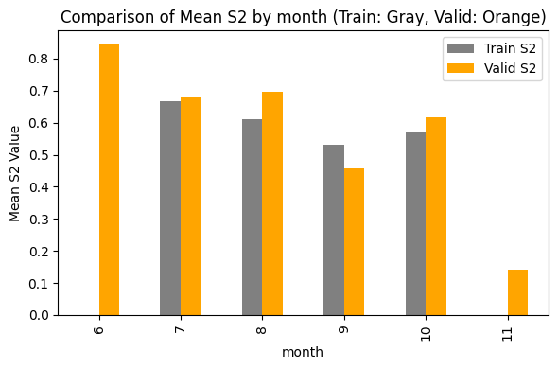
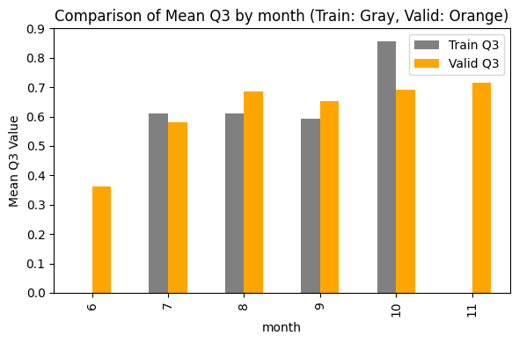
월별 타겟 평점 : S1 ~ S3
@@@
S1
S2
S3
특이사항 없음

Slide 6
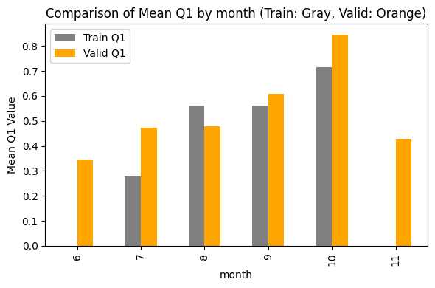
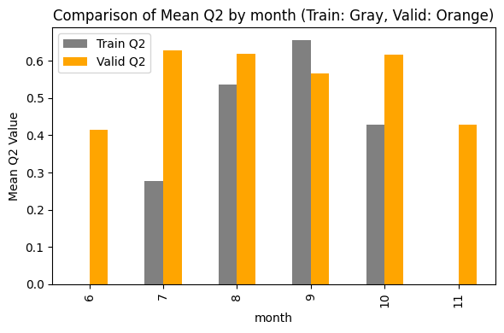
월별 타겟 평점 : Q1 ~ Q3
@@@
Q1
Q2
Q3
Q2 : 7월 상이

Slide 7
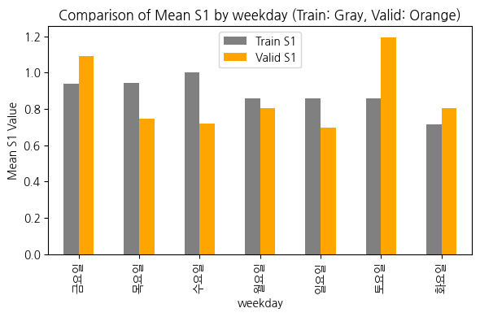
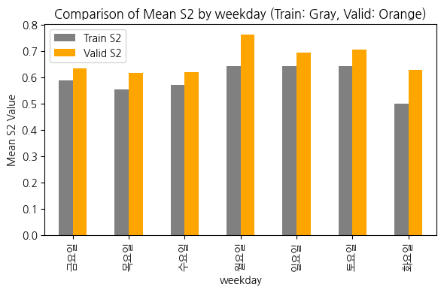
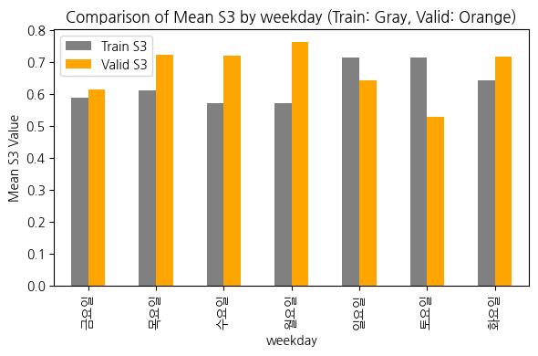
요일별 타겟 평점 : S1 ~ S3
@@@
S1
S2
S3
특이사항 없음

Slide 8
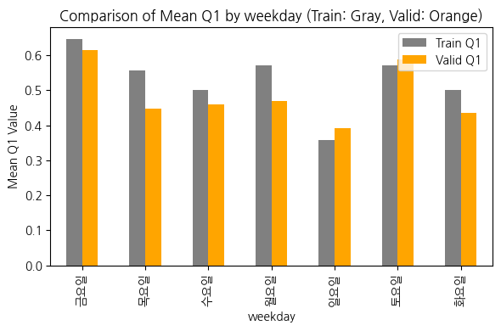
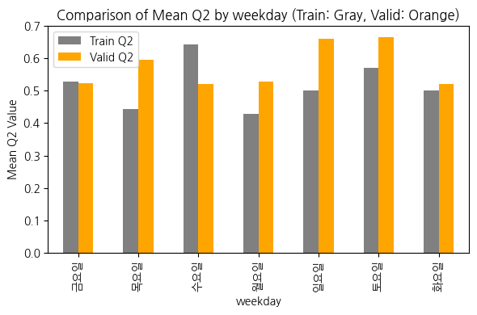
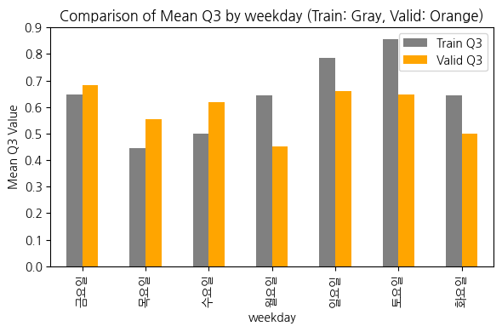
요일별 타겟 평점 : S1 ~ S3
@@@
Q1
Q2
Q3
특이사항 없음

Slide 9
목차
[train/valid]
id별 건수 및 타겟 평점
월별 타겟 평점
요일별 타겟 평점
[train/valid/test]
id별 평균 수면시간
id별 평균 기상시간
id별 평균 취침시간
id별 평균 걸음수
id별 평균 심박동수
id별 평균 앱사용시간
id별 평균 취침전 앱사용시간
id별 평균 와이파이 이용기기건수 / 이용시간
id별 평균 블루투스 이용기기건수 / 이용시간
id별 추정 휴가일수
id별 추정 수면시간대 기상건수 (빛,소리)
id별 추정 수면효율

Slide 10
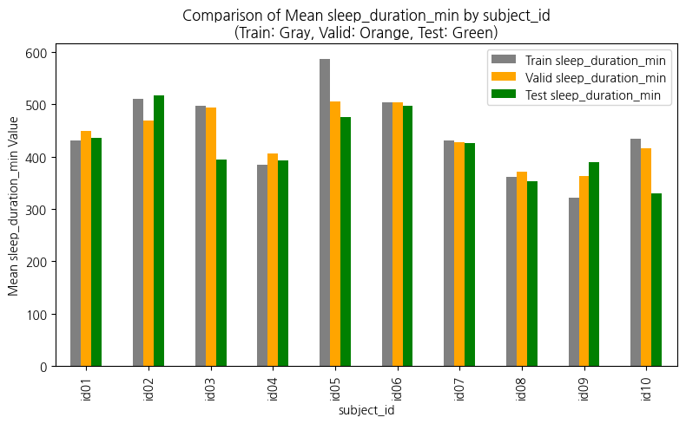
id별 평균 수면시간
특이사항 없음

Slide 11
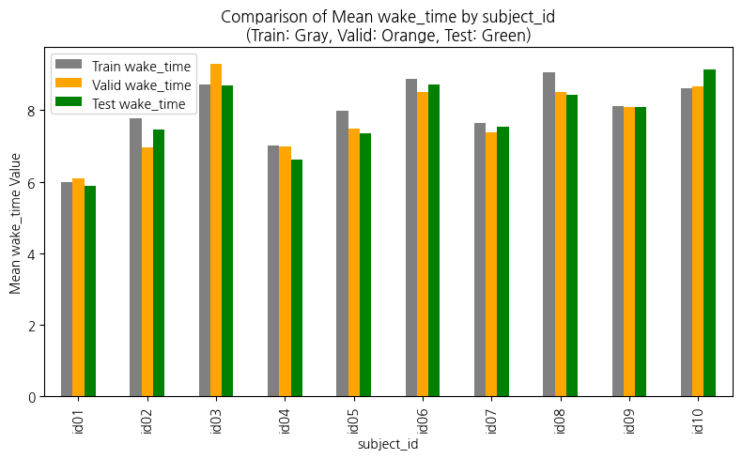
id별 평균 기상시간
특이사항 없음

Slide 12
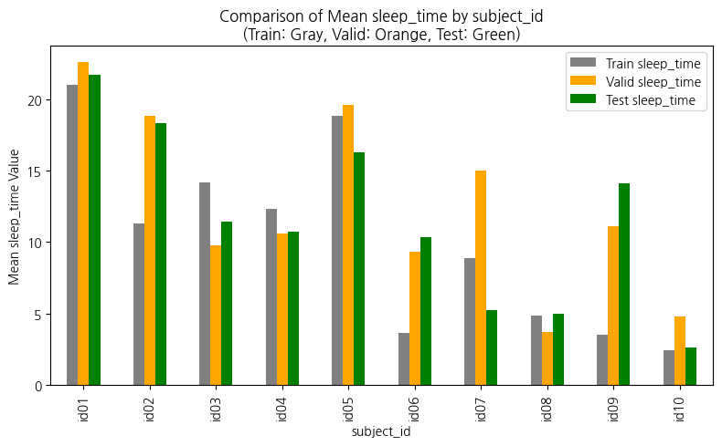
id별 평균 취침시간
Id01 – id05, id08, id10 : train, valid, test 분포 유사
Id06, id09 : valid, test 분포 유사
Id07 : train, valid, test 분포 서로 상이

Slide 13
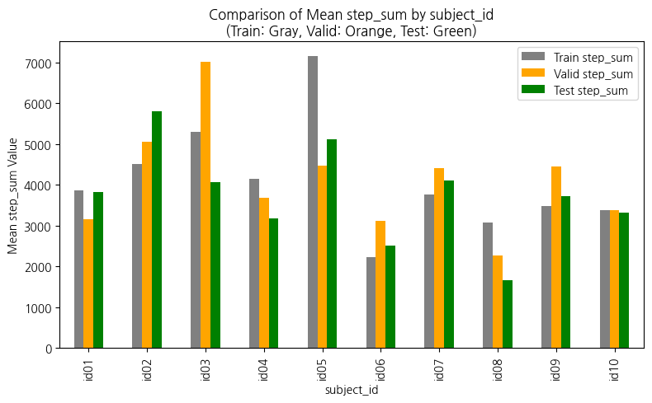
id별 평균 걸음수
Id05 train만 살짝 분포 다름

Slide 14
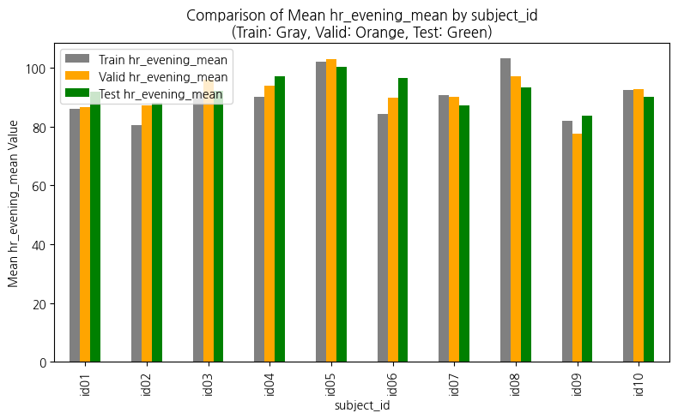
id별 평균 심박동수 (hr_evening_mean)
특이사항 없음

Slide 15
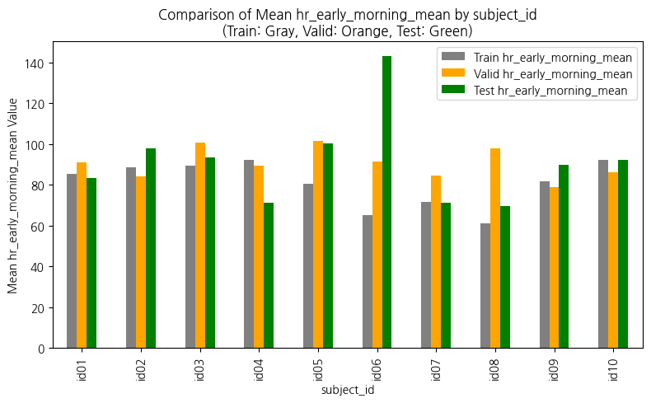
id별 평균 심박동수 (hr_early_morning_mean)
Id06 test 데이터셋 분포 상이

Slide 16
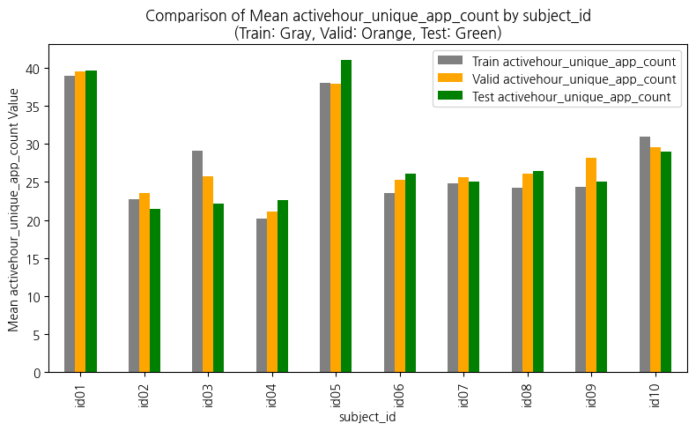
id별 평균 앱사용시 (activehour_unique_app_count)
특이사항 없음

Slide 17
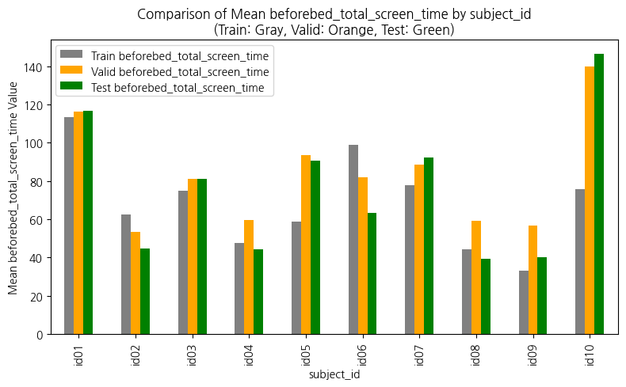
id별 평균 취침전 앱사용시간 (beforebed_total_screen_time)
Id10의 경우 valid, test 분포 동일

Slide 18
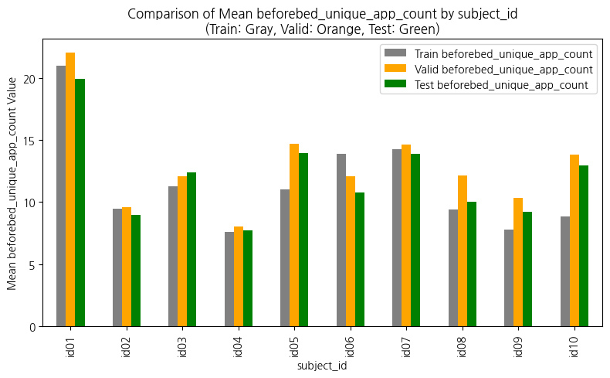
id별 평균 취침전 앱사용시간 (beforebed_unique_app_count)
특이사항 없음

Slide 19
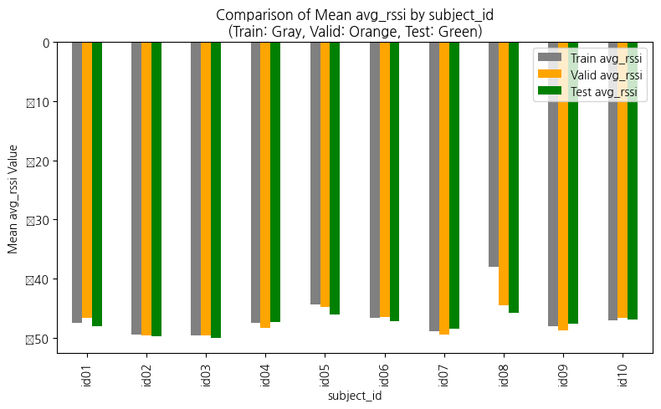
id별 평균 와이파이 세기
특이사항 없음

Slide 20
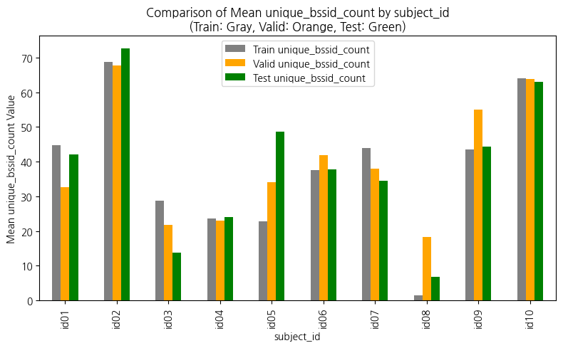
id별 평균 와이파이 신호건수
Id08 , id03, id05 분포 상이

Slide 21
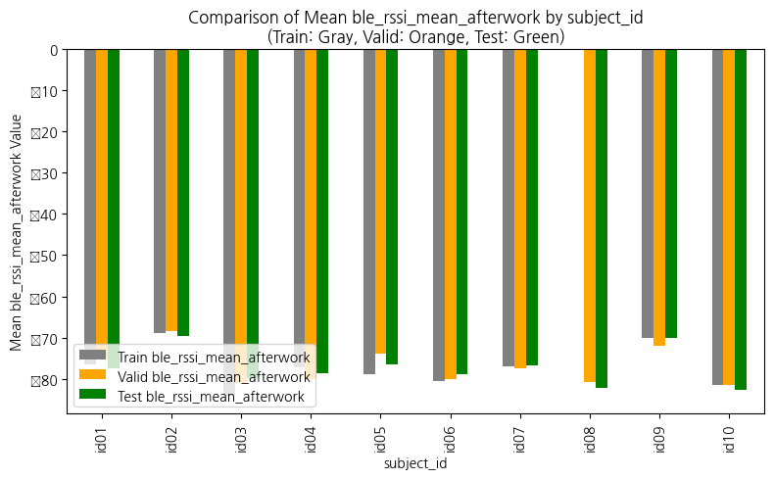
id별 평균 블루투스 ble_rssi_mean_afterwork
특이사항 없음

Slide 22
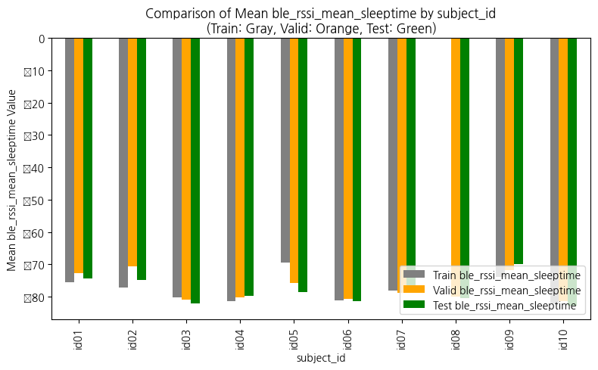
id별 평균 블루투스 ble_rssi_mean_sleeptime
특이사항 없음

Slide 23
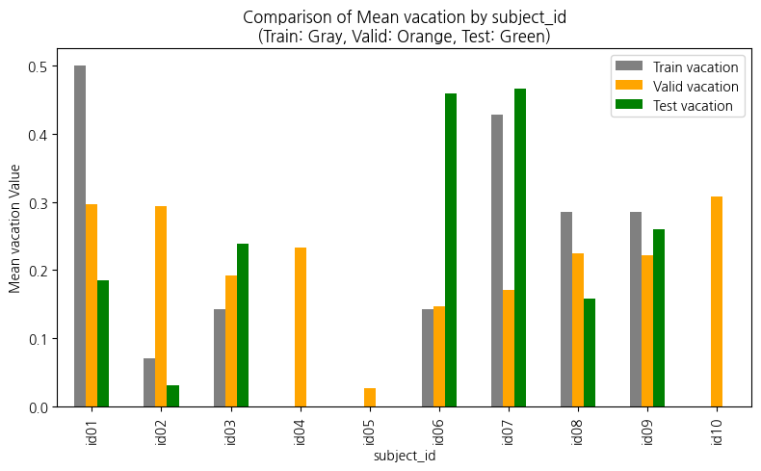
id별 추정 휴가일수
이 변수는 분포가 각각 다르도록 만든 변수 (학습에서 제외하고 예외 조건으로 post processing 필요)

Slide 24
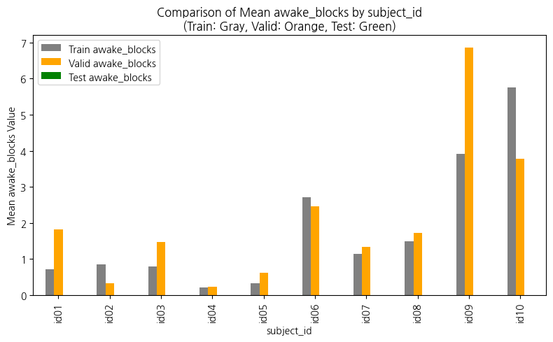
id별 추정 수면시간대 기상건수 (awake_blocks)
※ 변수 로직 확인 필요

Slide 25
id별 추정 수면효율
(불끈 시간 - 핸드폰 이용한 마지막 시간) / 추정 수면시간 = 추정 수면 효율 (S2)

